Slide 1
数字图像处理
叶志鹏

Slide 2


自我介绍
教育背景：
2014-2018 江苏海洋大学 学士学位
2019-2020 利物浦大学 硕士学位
职业经历：
2018-2019 同程旅游网络科技公司 软件工程师
2020-2021 微软亚太研发集团 算法工程师
2021-至今 南京理工大学泰州科技学院 教师
相关授课：
操作系统，数字图像处理，数据挖掘等
研究兴趣：
自然语言处理，计算机视觉，机器学习

Slide 3

自我介绍
联系方式：
QQ：939647181
邮箱：22022004@nustti.edu.cn
课程群：
学习
升学
就业
科研

Slide 4
课程介绍
数字图像处理是实验性较强的课程
最终成绩：
实验 60% （5~6）
理论考试 30%
平时 10%

Slide 5
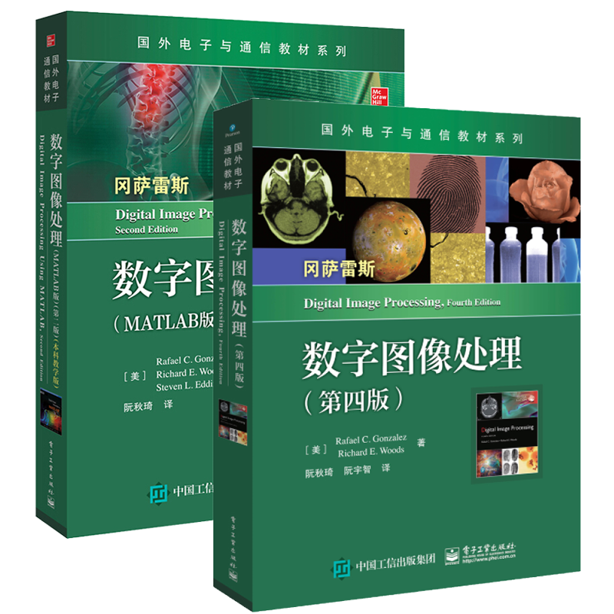




参考资料
课内资料：
上课 PPT
实验课指导书
教材 （数字图像处理与Python实现）
课外资料：
数字图像处理-冈萨雷斯
互联网资源

Slide 6
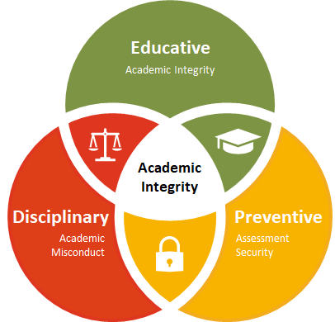
学术诚信
通勤率 —> 10%的平时分 （严禁无理由缺勤，特殊情况请假）
遵守学术诚信，不允许抄袭，严禁弄虚作假。
实验部分，请大家一定不要抄袭。我会认真评阅。如有雷同，此次实验为0分。不管是抄还是被抄。

Slide 7
实验要求
每次实验都会有 Deadline 。
超时1天以内，本次实验扣10%
超时2天以内，扣30%
超时3天以内，扣50%
超时3天即以上，本次实验0分，过时不收。（特殊原因，请找成长导师与我说明情况）
实验采用 Python 编程语言。（提前熟悉下语法）
每次实验，需要提交源码和撰写一份实验报告（格式自拟 pdf 提交，有一定的美观分数）。
严禁抄袭
不会的题，请写上思路和课上相关内容知识点。

Slide 8
数字图像概述与基础
叶志鹏

Slide 9
数字图像概述与基础-学习目标
数字图像处理概述（是什么技术，为什么要学，应用）
人类视觉系统，光与电磁波，颜色模型
数字图像的感知与获取
数字图像的表示
数字图像的存储
数字图像的分辨率与颜色深度

Slide 10
数字图像处理是什么技术
数字图像处理技术是以离散数字图像为处理对象，通过计算机对图像进行处理，以帮助人类更好地从图像中获取信息。
两个主要应用领域：1. 改善图示信息以便人们解释； 2. 为存储、传输和表示而对图像数据进行处理，以便于机器自动理解。
数字图像处理是计算机视觉技术的基础学科。区别在于，图像处理输出是图像，计算机视觉输出是知识。

Slide 11

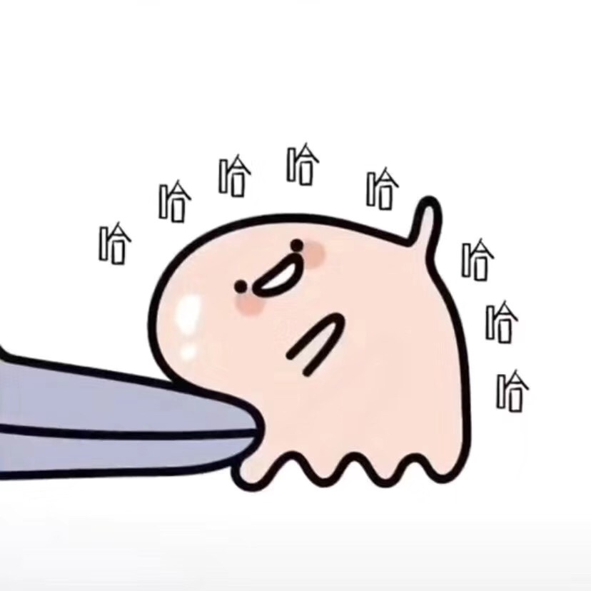



数字图像处理的重要性
我们生活在信息爆炸，注意力缺少的时代
图像信息更易被大脑捕获
比如文字 （哈哈哈，兴高采烈，开心到飞起…）-> 换成表情图片。

Slide 12
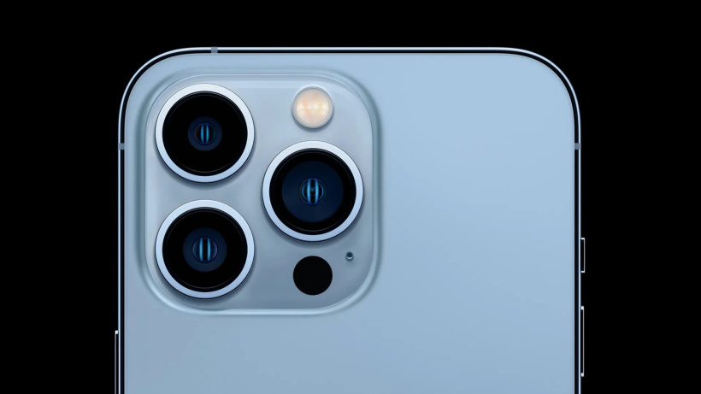

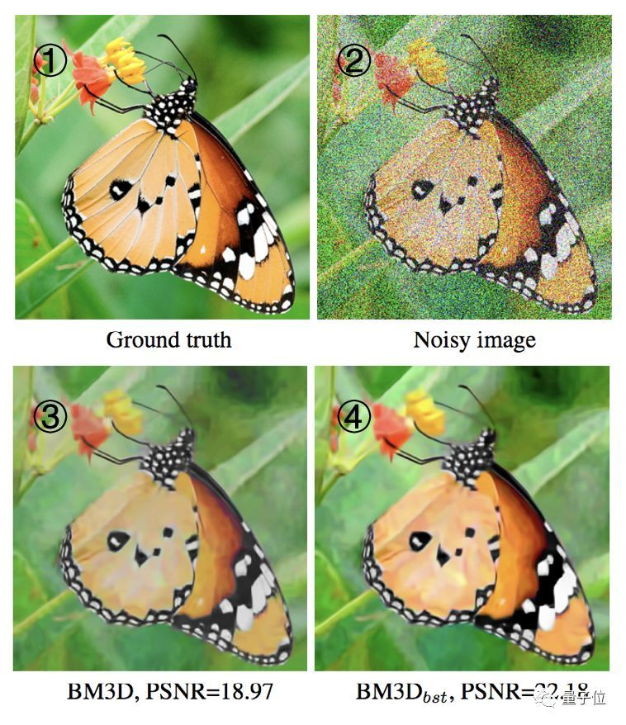
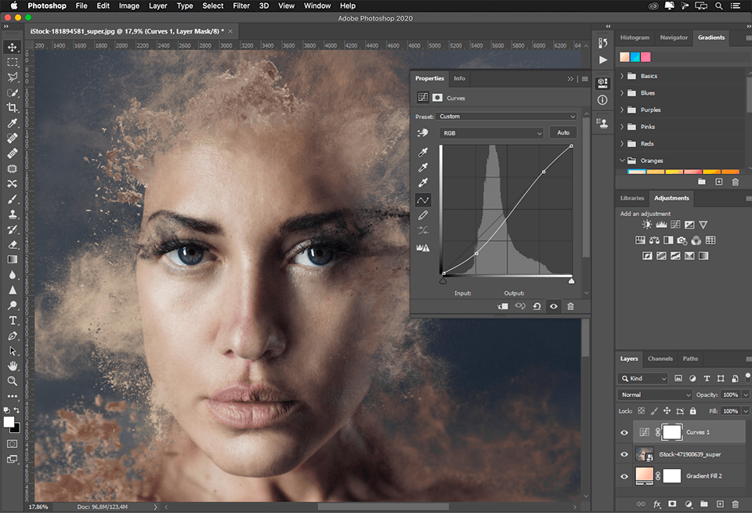
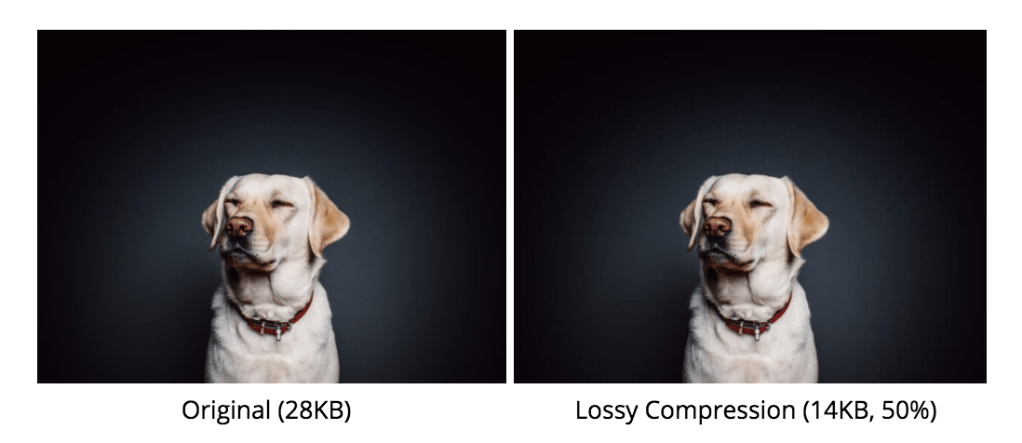
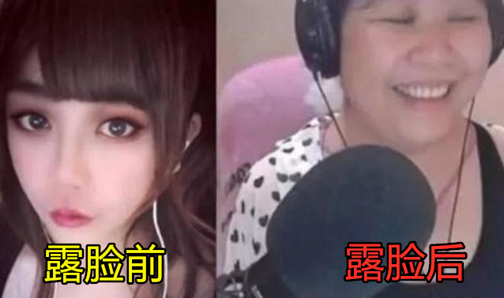
数字图像处理的生活应用
照片质量的优化
数字图像的存储
数字图像的降噪
数字图像的压缩
直播翻车现场
Photoshop

Slide 13
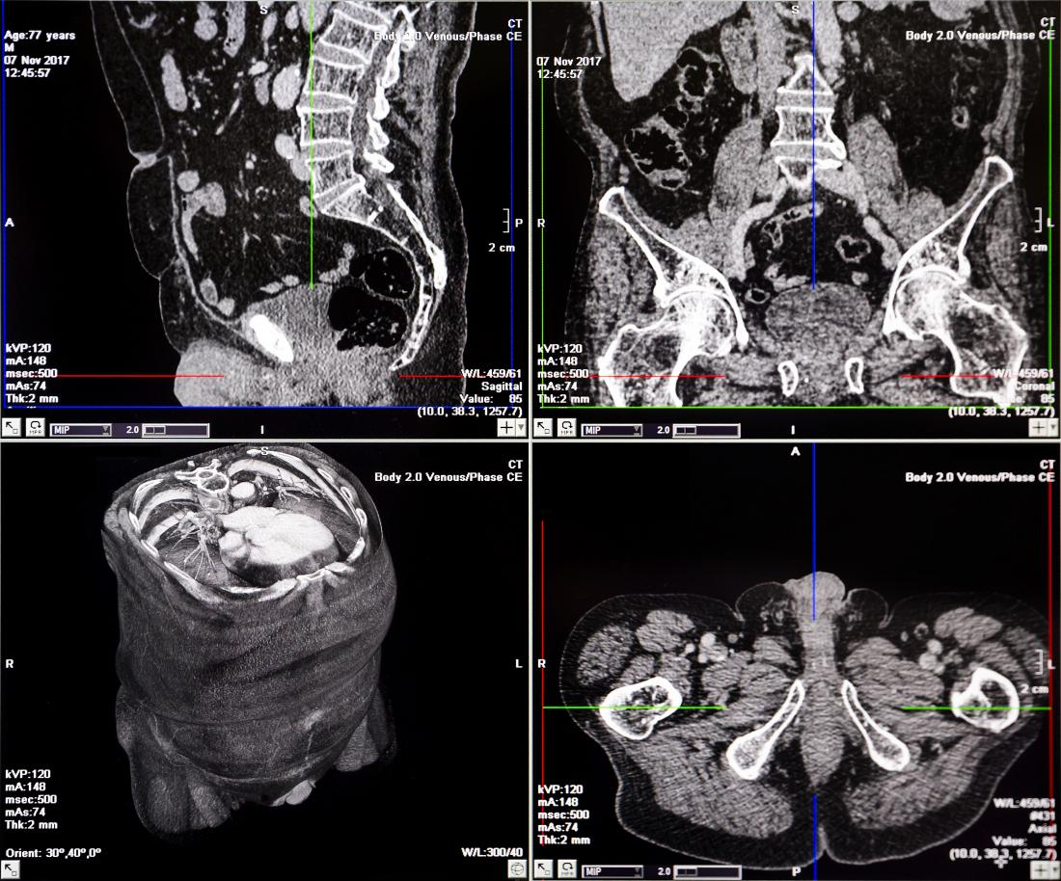
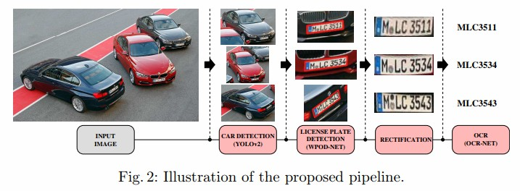
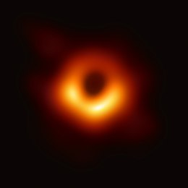
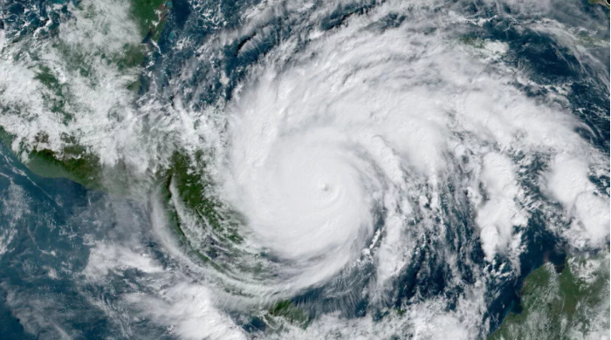
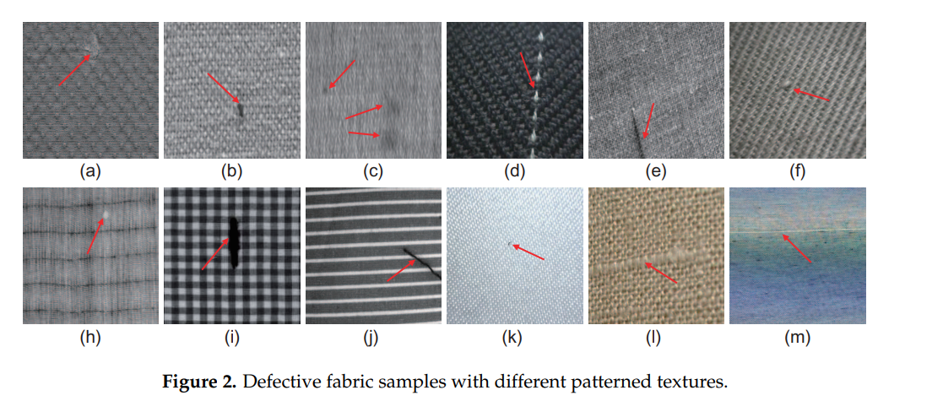
数字图像处理的工业界与学术界应用
CT 与 X 射线成像
ECCV 2018 车牌识别
2019 黑洞照片
卫星飓风图像
工业缺陷检测技术

Slide 14
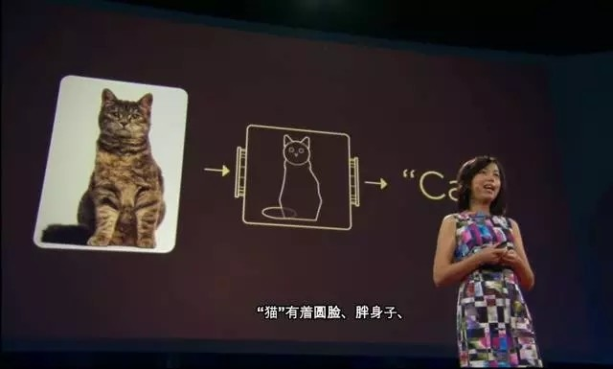
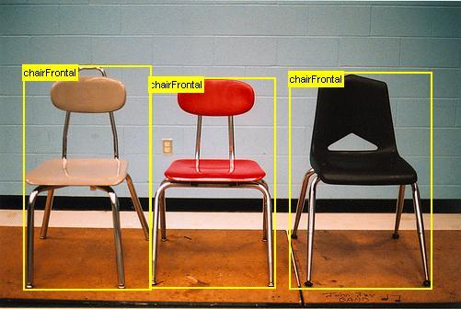
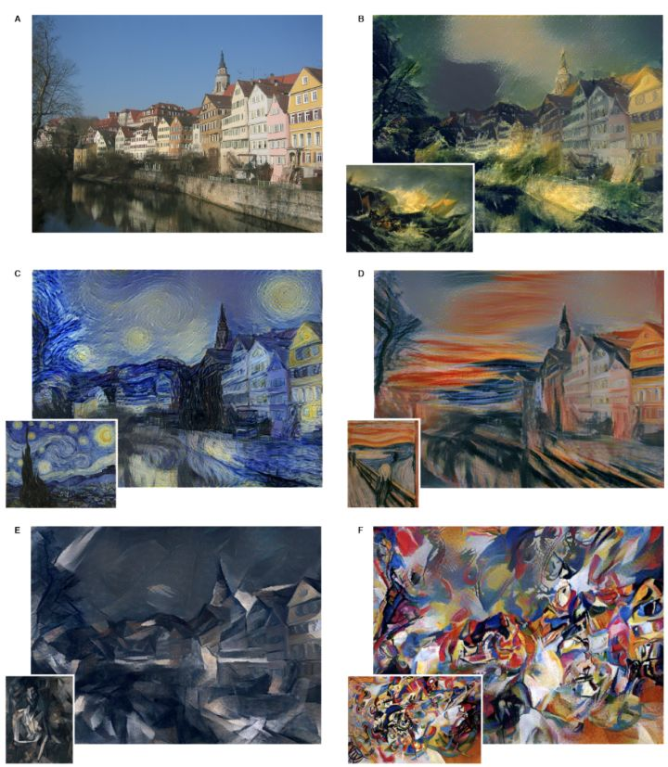
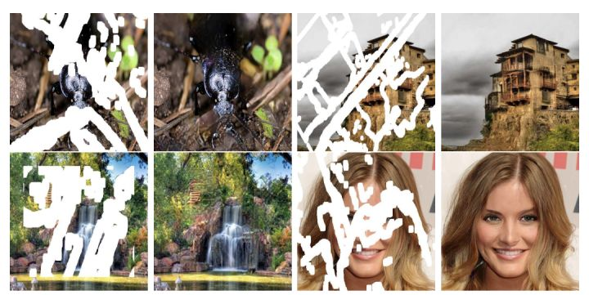
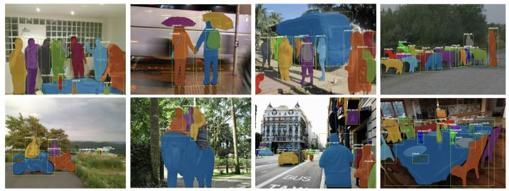
计算机视觉（Computer version）的应用
图像分类
目标检测
风格迁移
图像分隔
图像重构

Slide 15
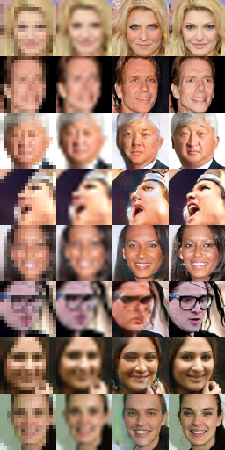
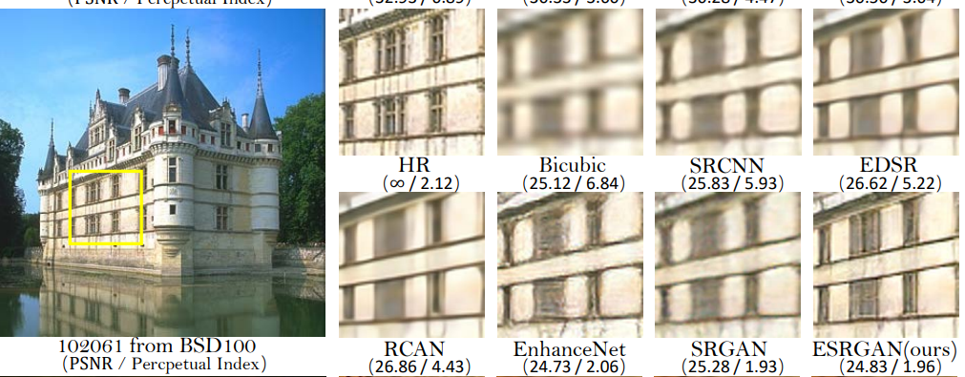
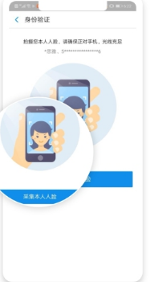
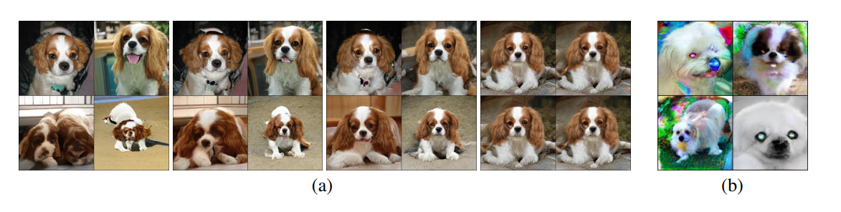
计算机视觉（Computer version）的应用
ECCV 2018 ESRGAN: Enhanced Super-Resolution Generative Adversarial Networks
人脸识别
图像生成
超分辨率
目标检测

Slide 16
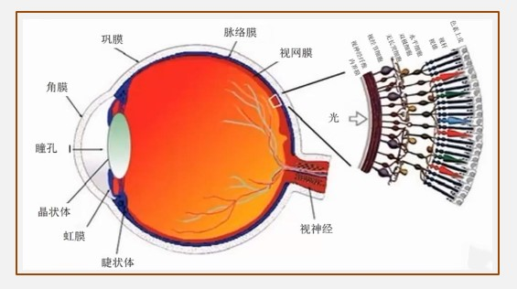
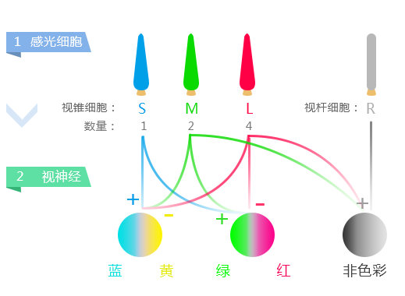
人类视觉模型-结构
瞳孔，光的入口。
虹膜，控制瞳孔大小。
角膜与晶状体，凸镜成像
睫状体，控制晶状体的厚度。
视网膜，视觉成像。包含视杆细胞和视锥细胞，视杆细胞对暗光敏感，视锥细胞对颜色和细节敏感。

Slide 17
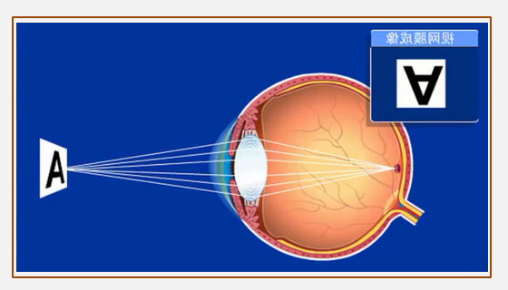
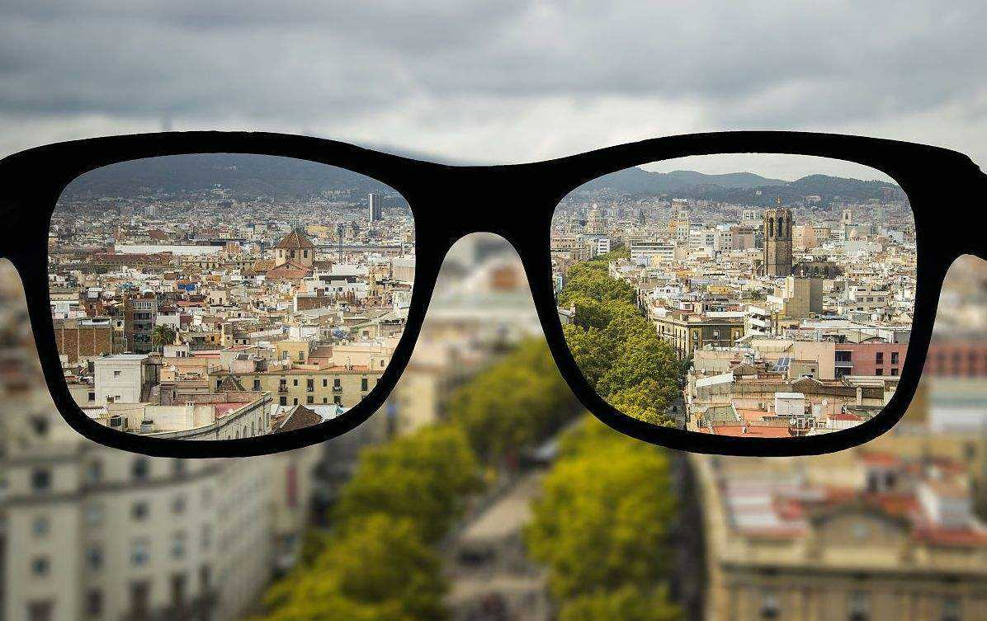
人类视觉模型-成像原理
光照在物体上，反射出的光进入人眼中。
通过晶状体聚焦到视网膜上，被视觉细胞所感知，将光信号转变为视觉信号
大脑进行分析，最后成像。
晶状体变厚 -> 近视 -> 凹镜
晶状体变薄 -> 远视 -> 凸镜

Slide 18
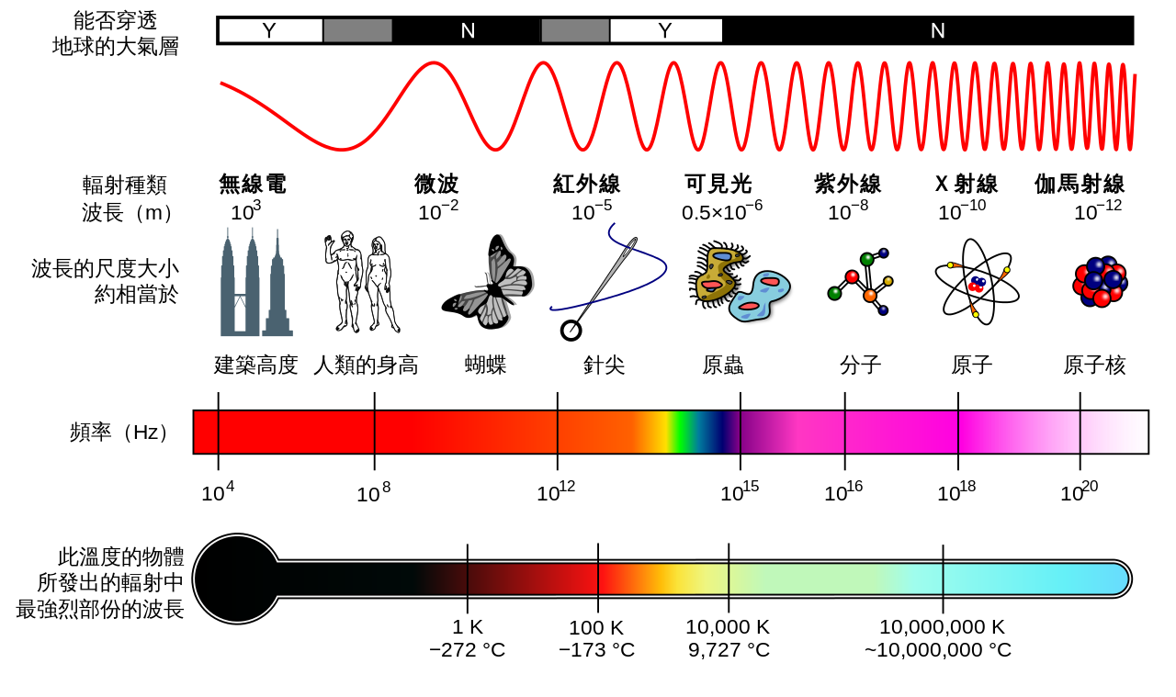
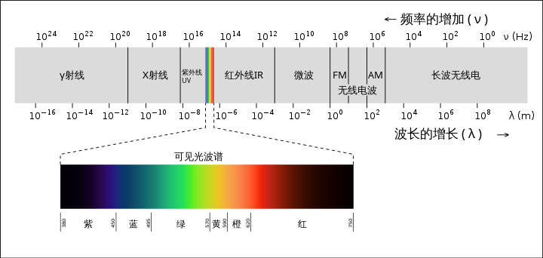
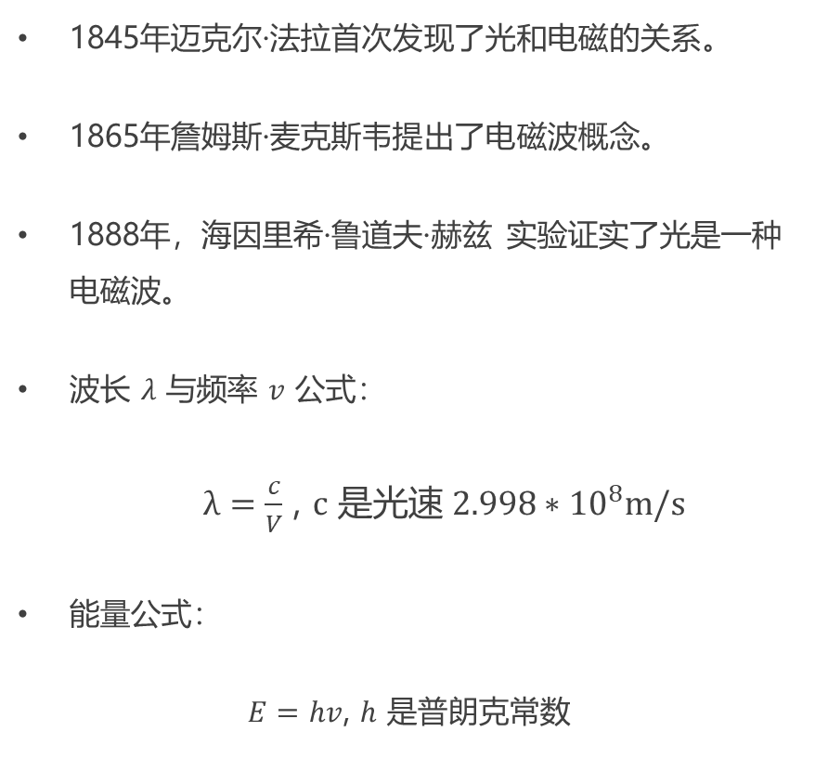
光与电磁波
1845年迈克尔·法拉首次发现了光和电磁的关系。
1865年詹姆斯·麦克斯韦提出了电磁波概念。
1888年，海因里希·鲁道夫·赫兹 实验证实了光是一种电磁波。
波长 $λ$ 与频率 $v$ 公式：
$λ=\frac{c}{V}$ , $c$ 是光速 $2.998∗{10}^{8}m/s$
能量公式：
$E=hv$, $h$ 是普朗克常数

Slide 19
光与电磁波
可见光是数字图像处理的研究内容
其他频率的电磁波广泛应用于通信和医疗领域。

Slide 20

光与电磁波
自然界的物体，因为光的吸收和反射原理。产生了颜色的概念。

Slide 21
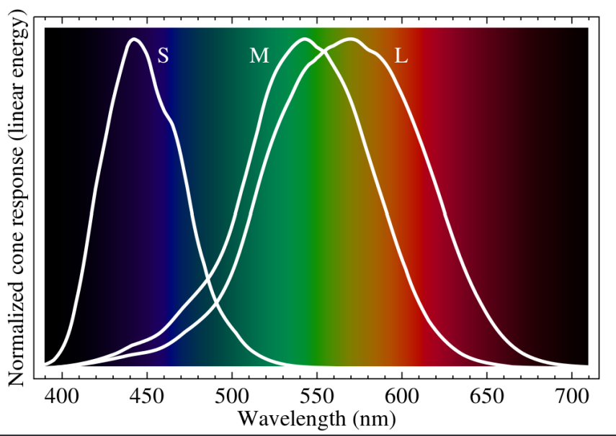
人眼中的色彩
人眼能够区分大约 1000 万种色彩
视网膜上有3类视锥细胞，分别感知 Red, Green, Blue (RGB)

Slide 22
颜色模型
A color model is an abstract mathematical model describing the way colors can be represented as tuples of numbers, typically as three or four values or color components. [Wikipedia]
4种常见的颜色模型：
RGB，主要用于彩色显示器和彩色相机
CMY/CMYK（青色、洋红色、黄色和黑色），主要用于彩色打印
HSI (色调、饱和度、亮度)，符合人类对颜色的感知
YCbCr (亮度和色差)，用于视频播放

Slide 23

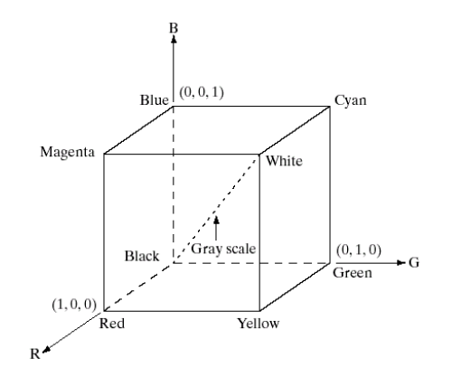
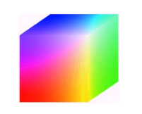
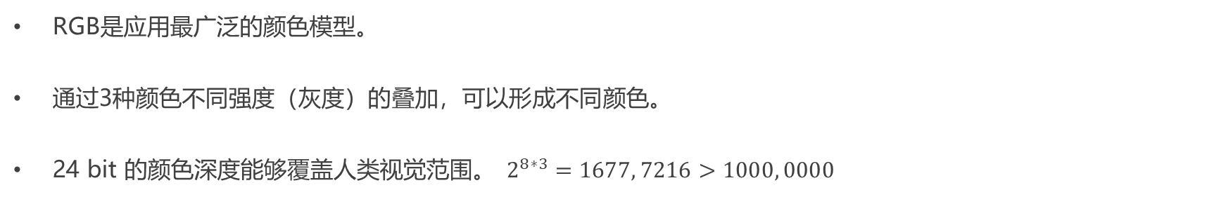
颜色模型-RGB
RGB是应用最广泛的颜色模型。
通过3种颜色不同强度（灰度）的叠加，可以形成不同颜色。
24 bit 的颜色深度能够覆盖人类视觉范围。 $2^{8∗3}=1677, 7216>1000, 0000$

Slide 24
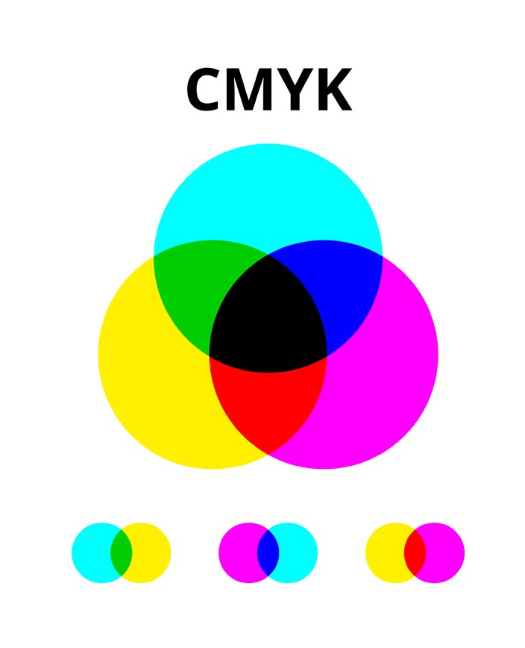
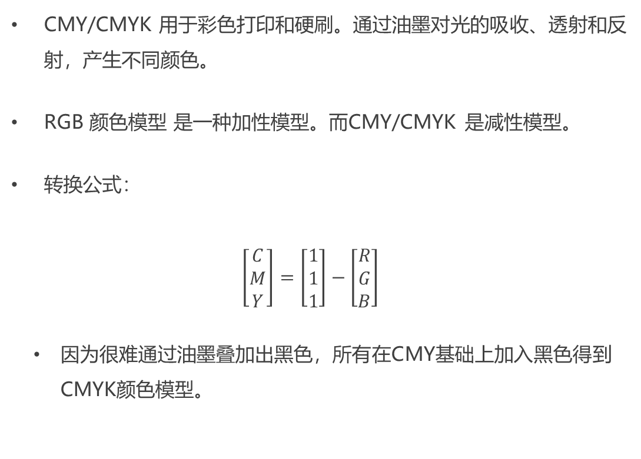
颜色模型-CMY/CMYK
CMY/CMYK 用于彩色打印和硬刷。通过油墨对光的吸收、透射和反射，产生不同颜色。
RGB 颜色模型 是一种加性模型。而CMY/CMYK 是减性模型。
转换公式：
$$\left[\begin{aligned}C \\ M \\ Y\end{aligned}\right]=\left[\begin{aligned}1 \\ 1 \\ 1\end{aligned}\right]−\left[\begin{aligned}R \\ G \\ B\end{aligned}\right]$$
因为很难通过油墨叠加出黑色，所有在CMY基础上加入黑色得到CMYK颜色模型。

Slide 25
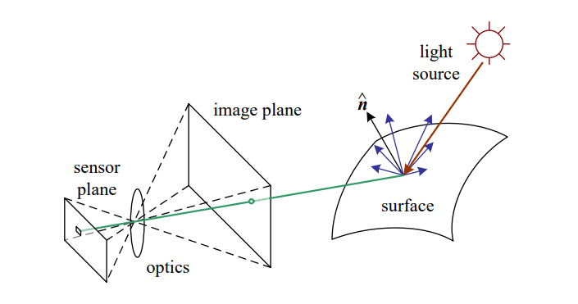
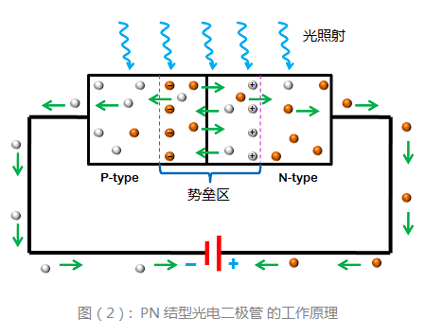
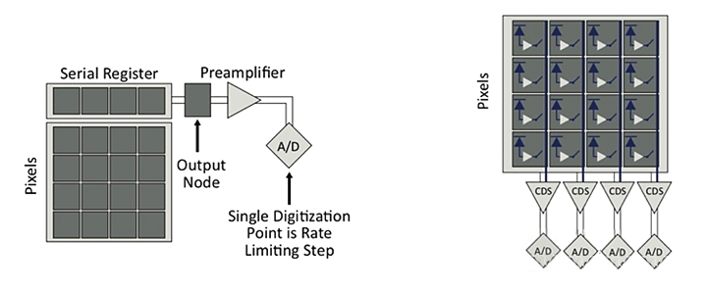
数字图像的感知与获取
简化的相机成像原理
光电二极管
CCD、CMOS 传感器结构

Slide 26
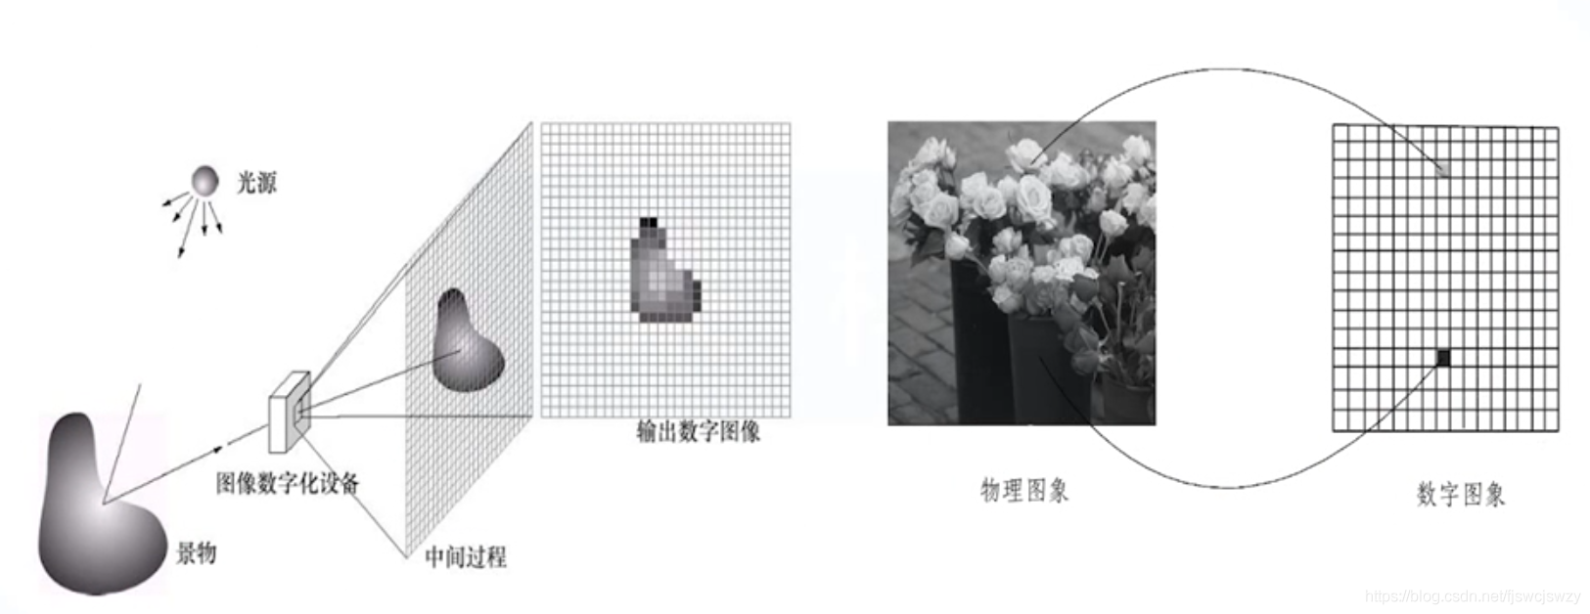
数字图像的感知与获取-采样与量化
光是模拟信号，计算机只能处理数字信号
另一方面，感知原件以阵列形式排列，阵列越多，原始图像的像素也就越多。这是采样的过程。也就是对图像的坐标值就行数字化

Slide 27
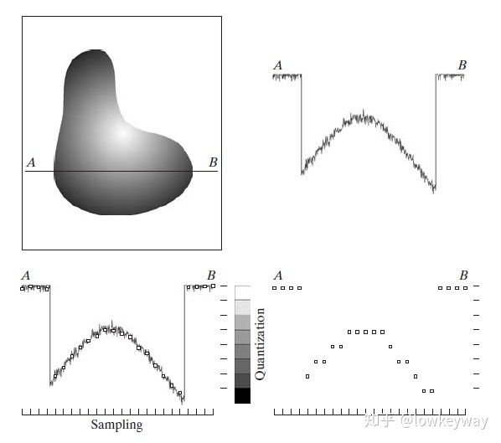
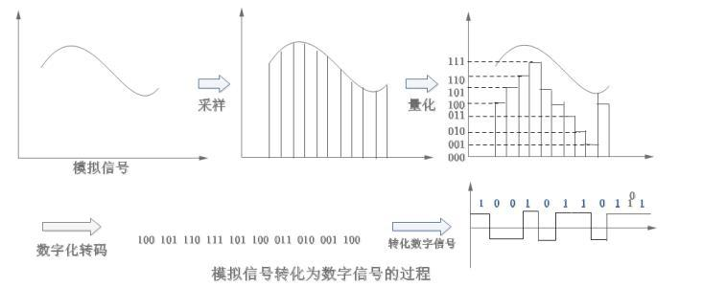
数字图像的感知与获取-采样与量化
模数转换过程 ADC （Analog digital converter）

Slide 28
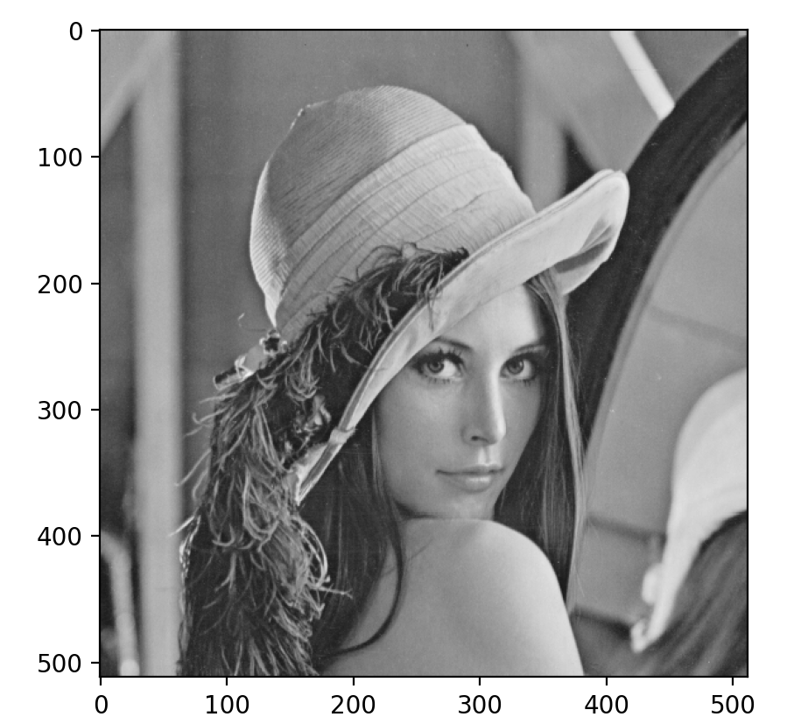
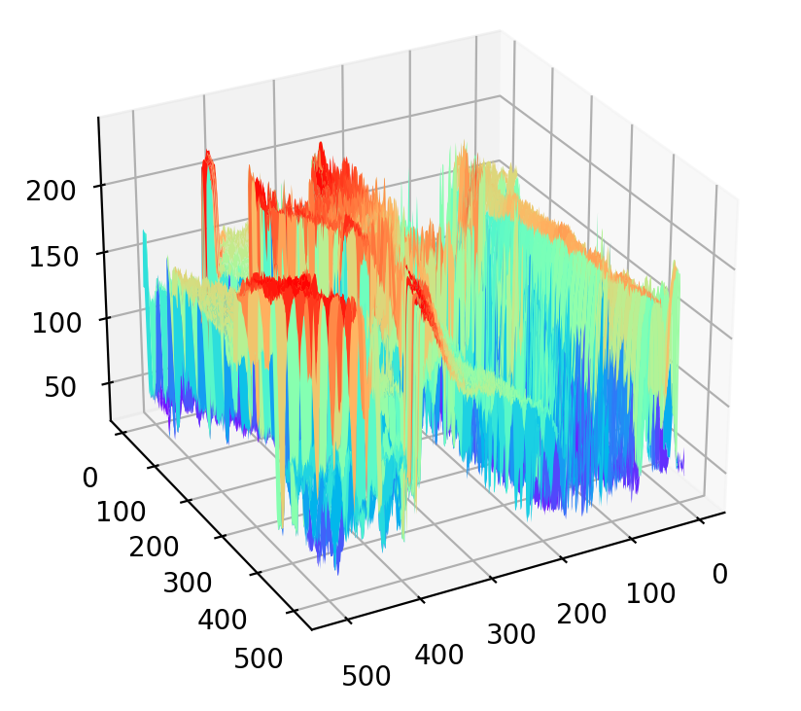
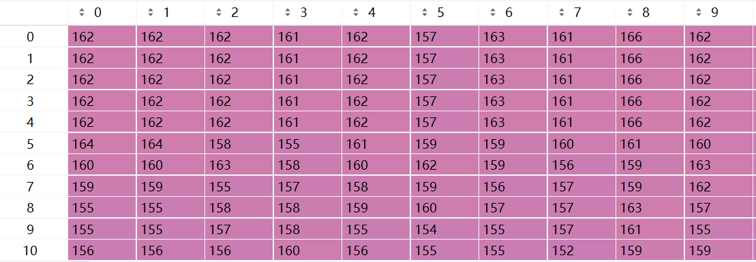
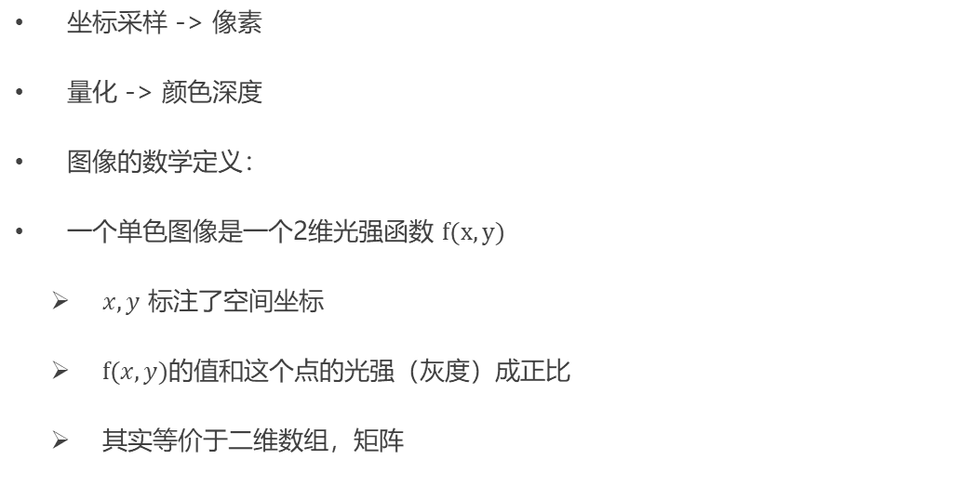
图像的表示-像素与颜色深度
坐标采样 -> 像素
量化 -> 颜色深度
图像的数学定义：
一个单色图像是一个2维光强函数 $f(x,y)$
$x,y$ 标注了空间坐标
$f(x,y)$的值和这个点的光强（灰度）成正比
其实等价于二维数组，矩阵
lenna
Lenna 3D

Slide 29
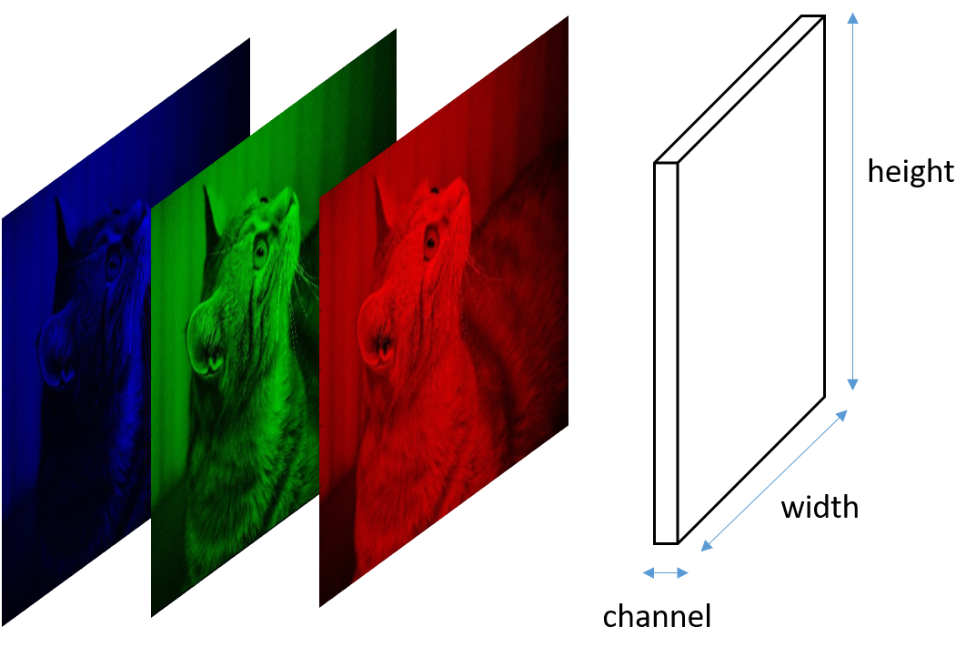
图像的表示
图像的表示按照显示结构可以分为
单通道图像
灰度图像
二值图像
多通道图像
RGB 图像
HSI 图像
Lab 图像…

Slide 30

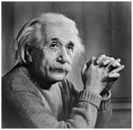
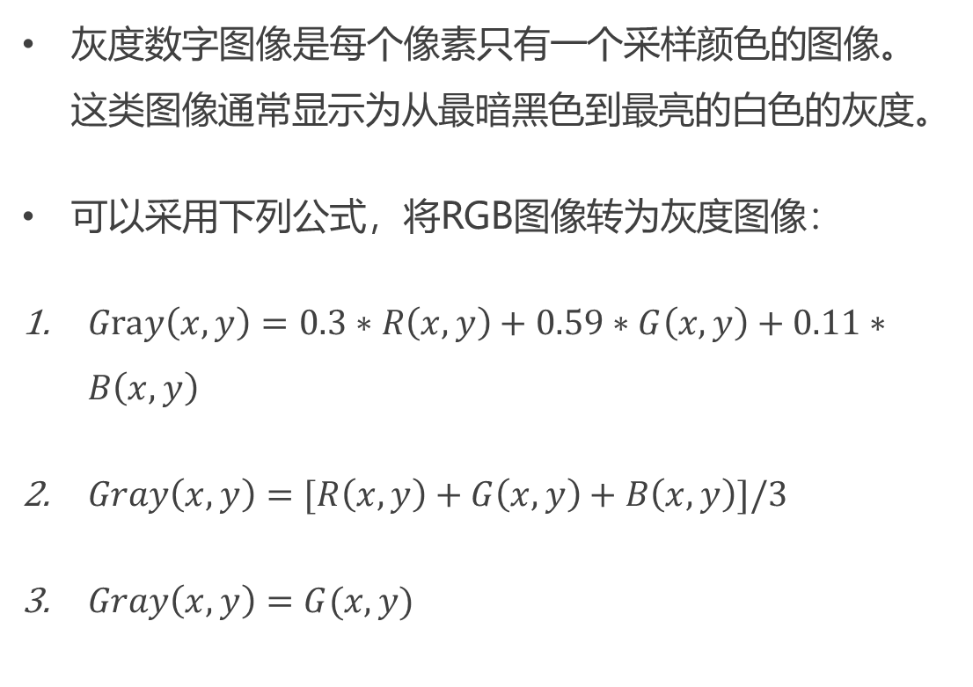
图像的表示-灰度图像
灰度数字图像是每个像素只有一个采样颜色的图像。这类图像通常显示为从最暗黑色到最亮的白色的灰度。
可以采用下列公式，将RGB图像转为灰度图像：
$Gray\left(x,y\right)=0.3∗R\left(x,y\right)+0.59∗G\left(x,y\right)+0.11∗B\left(x,y\right)$
$Gray\left(x,y\right)=[R\left(x,y\right)+G\left(x,y\right)+B\left(x,y\right)]/3$
$Gray\left(x,y\right)=G(x,y)$

Slide 31
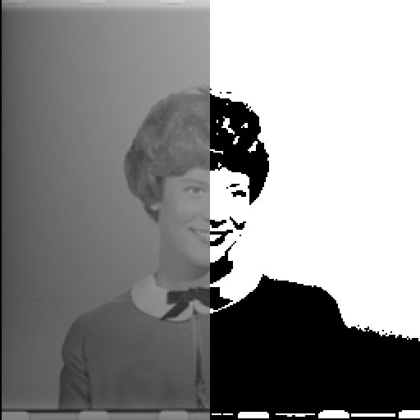
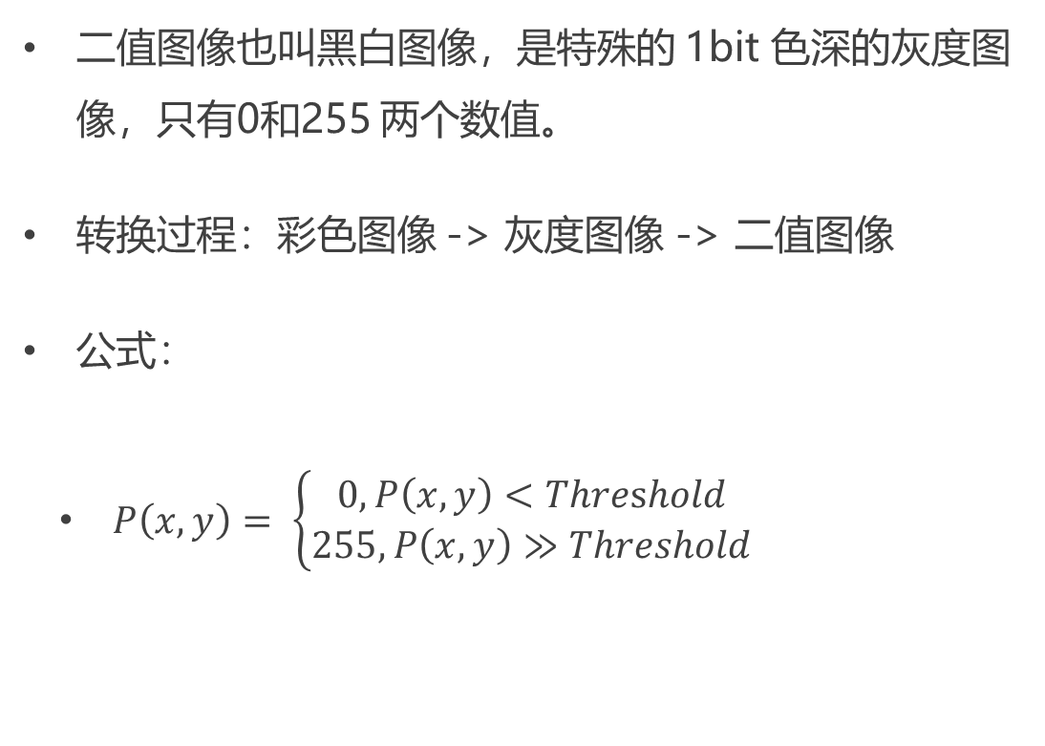
图像的表示-二值图像（黑白图像）
二值图像也叫黑白图像，是特殊的 1bit 色深的灰度图像，只有0和255 两个数值。
转换过程：彩色图像 -> 灰度图像 -> 二值图像
公式：
$P\left(x,y\right)= \left\{\begin{aligned}0, P\left(x,y\right)<Threshold \\ 255, P\left(x,y\right)≫Threshold\end{aligned}\right.$

Slide 32

图像的表示-RGB图像
RGB图像由3个通道构成，分别代表着各个分量上的大小。
每个分量上一个矩阵，合起来是一个张量。

Slide 33



图像的表示-分辨率和量化
图像分辨率描述了取样的坐标系如何靠近，更多的分辨率代表着更多的细节。

Slide 34


图像的表示-分辨率和量化
图像分辨率是不是只和像素个数有关？

Slide 35
图像的表示-分辨率的测量标准
图像分辨率与像素个数和显示大小都有关系。
分辨率，又称解析度、解像度，可以细分为显示分辨率、图像分辨率、打印分辨率和扫描分辨率等
SPI （samples per inch）：主要用于扫描仪和图像采集设备
PPI（pixels per inch）：每英寸有多少像素用于显示，比如 Iphone 8 plus: 5.5 inch, resolution 1920*1080, 401 ppi。
DPI （dots per inch）：打印分辨率，描述了每英寸有多少墨点。

Slide 36

图像的表示-分辨率的量化标准
有没有办法能够通过算法去增加图像的分辨率呢？

Slide 37
图像分辨率-图像插值算法
插值算法
最近邻算法
双线性插值法
双立方（三次卷积）插值
深度学习算法
SRCNN (卷积神经网络)
SRGAN（生成对抗网络）

Slide 38

最近邻插值算法
最近邻插值算法（Nearest Neighbor Interpolation）
通过将一个点进行上采样，得到扩大后的图像。
计算简单，但不够精确。但当图像中的像素灰度级有细微变化时，该方法会在图像中产生人工的痕迹。
最近邻插值算法

Slide 39



双线性插值算法
基本原理：设图像被等比例缩放到原来的 $α$ 倍。则缩放后$(i,j)$上的像素值应该对应于原图像 $(\frac{i}{a},\frac{j}{a})$上的像素。我们可以通过原图像$(\frac{i}{a},\frac{j}{a})$周围4个点的值，算出该点的值。这样就实现了缩放。
双线性插值算法

Slide 40


双线性插值算法
推导过程:
先求 $R_{1}, R_{2}的$像素值。
$$\frac{P\left(x,y_{1}\right)−P(x_{1},y_{1})}{P\left(x_{2},y_{1}\right)−P(x_{1},y_{1})}=\frac{x−x_{1}}{x_{2}−x_{1}}$$
$$\frac{P\left(x,y_{2}\right)−P(x_{1},y_{2})}{P\left(x_{2},y_{2}\right)−P(x_{1},y_{2})}=\frac{x−x_{1}}{x_{2}−x_{1}}$$
整理得：
$$P_{R_{1}}\left(x,y_{1}\right)=\frac{x−x_{1}}{x_{2}−x_{1}}P\left(x_{2},y_{1}\right)+\frac{x_{2}−x}{x_{2}−x_{1}}P(x_{1},y_{1})$$
$$P_{R_{2}}\left(x,y_{2}\right)=\frac{x−x_{1}}{x_{2}−x_{1}}P\left(x_{2},y_{2}\right)+\frac{x_{2}−x}{x_{2}−x_{1}}P(x_{1},y_{2})$$
双线性插值算法推导过程

Slide 41

双线性插值算法
推导过程:
根据$R_{1},R_{2}$像素值，求出$P的$像素值。
$$\frac{P\left(x,y\right)−P_{R_{1}}\left(x,y_{1}\right)}{P_{R_{2}}\left(x,y_{2}\right)−P_{R_{1}}(x,y_{1})}=\frac{y−y_{1}}{y_{2}−y_{1}}$$
整理得：
$P\left(x,y\right)=\frac{y−y_{1}}{y_{2}−y_{1}}P_{R_{2}}\left(x,y_{2}\right)+\frac{y_{2}−y}{y_{2}−y_{1}}P_{R_{1}}(x,y_{1})$
双线性插值算法推导过程

Slide 42

双线性插值算法
推导过程:
通过像素关系，化简得：
$$P_{R_{1}}\left(x,y_{1}\right)=\left(x−x_{1}\right)P\left(x_{2},y_{1}\right)+\left(x_{2}−x\right)P\left(x,y_{1}\right)$$
$$P_{R_{2}}\left(x,y_{2}\right)=\left(x−x_{1}\right)P\left(x_{2},y_{2}\right)+\left(x_{2}−x\right)P\left(x_{1},y_{2}\right)$$
$$P\left(x,y\right)=\left(y−y_{1}\right)P_{R_{2}}\left(x,y_{2}\right)+\left(y_{2}−y\right)P_{R_{1}}(x,y_{1})$$
双线性插值算法推导过程

Slide 43

深度学习的方法进行超分辨率
通过大量的图像数据，让模型学习丰富的图像纹理特征和像素相关性，来进行图像超分辨率算法。
相关论文和代码:
https://paperswithcode.com/task/image-super-resolution
实验课会让大家跑一下现成的深度学习模型。
https://github.com/alexjc/neural-enhance
CVPR 2017 SRGAN

Slide 44
图像的表示-像素间的关系
邻域-描述像素的邻接关系，仅考虑像素间的空间关系。
连接：空间上相邻且像素灰度值相似
连通性：反应两个像素的空间关系。
距离度量：像素间的距离

Slide 45




像素间的关系-邻域关系
邻域-描述像素的邻接关系，仅考虑像素间的空间关系。
位于坐标$(x,y)$处的像素 p 有4个水平和垂直相邻像素，其坐标为 $\left(x+1,y\right),\left(x−1,y\right),\left(x,y+1\right),(x,y−1)$。这组像素称为p的4邻域，用 $N_{4}(p)$ 表示。
P 的4个对角相邻像素的坐标是 $\left(x+1,y+1\right),\left(x+1,y−1\right),\left(x−1,y+1\right),\left(x−1,y−1\right)$。用$N_{D}(p)$ 表示。
$N_{4}\left(p\right)∪N_{D}\left(p\right)=N_{8}(p)。$称为p的8邻域。

Slide 46



像素间的关系-连接
连接：空间上相邻且像素灰度值相似，假设图片为二值图像，即 $V=\left\{1\right\}$。
4-连接，即 $q∈N_{4}(p)$,并且像素 p 和 q 都在集合 $V$ 中
8-连接, 即$q∈N_{8}(p)$，且像素p和q都在集合 $V$ 中。P画错了吧
$M$-连接（混合连接），$q∈N_{4}(p)或者$ $q∈N_{D}(p)且$ $N_{4}(p)∩N_{4}\left(q\right)是$空集；且像素p和q都在集合 $V$ 中
为了消除连通二义性

Slide 47

像素间的关系-连通性
连通性：反应两个像素的空间关系。通路指像素p和q，通过连接关系，连接的路线。
种类：4-连通，8-连通，m-连通
实例：像素 s 和 t 间 （右图）
4-连通：不存在
8-连通：2条通路
M-连通：1条通路

Slide 48
像素间的关系-距离度量
连通性：反应两个像素的空间关系。通路指像素p和q，通过连接关系，连接的路线。
种类：4-连通，8-连通，m-连通
实例：像素 s 和 t 间 （右图）
4-连通：不存在
8-连通：2条通路
M-连通：1条通路

Slide 49

数字图像处理概述
PowerPoint 设计器根据幻灯片中的内容，为演示文稿提供专业的设计建议。
设计器是订阅专属功能。如果你有 Office 365 订阅，下一张幻灯片会介绍如何在新的演示文稿中使用此功能。

Slide 50


如何使用 PowerPoint 设计器
工作方式如下：
1
转到“文件”>“新建”>“空白演示文稿”，新建一个演示文稿。
2
在第一张幻灯片中添加一张图片：转到“插入”>“图片”或“插入”>“联机图片”，然后选择图片。 提示：添加图片时需要处于联机状态。
3
PowerPoint 询问是否获取设计灵感时，选择“开始吧”。
4
从“设计理念”任务窗格中选择喜欢的设计。

Slide 51

平滑
通过“平滑”，可在演示文稿中创作流畅的动画和对象移动。使用两张相似的幻灯片执行动画，但在观众看来动作发生在一张幻灯片。
播放右侧视频，查看快速示例。
平滑是订阅专属功能。如果你有 Office 365 订阅，可按照下一张幻灯片中的步骤自行试用。

Slide 52



设置“平滑”
利用这些两个简单的“行星”自行尝试
1
复制此幻灯片：右键单击幻灯片缩略图，然后选择“复制幻灯片”。
2
在两张相同的幻灯片中，对第二张右侧的形状进行某些更改（移动、调整大小、更改颜色），然后转到“切换”>“平滑”。
3
返回两张幻灯片中的第一张，按“幻灯片放映”按钮，然后选择“播放”，观看圆圈的平滑切换！
提示：“效果选项”可以提供更多的“平滑”选项。

Slide 53



实时协同工作
与他人共享演示文稿时，可以看到他们同时与你协同工作。 工作方式如下：
1
在功能区上方选择“共享”或使用快捷键 Alt-ZS 邀请他人与你协作（此时可保存到云中。）
2
有其他人使用演示文稿时，会出现一个标记，显示哪位用户正在使用哪张幻灯片...
3
...以及他们正在编辑哪部分幻灯片。

Slide 54



熟练使用“操作说明搜索”
“操作说明搜索”框可在需要时查找恰当的命令， 为你节省时间并让你专心工作。 请尝试：
选我
1
选择右侧的“机器人图片”。
2
在“操作说明搜索”框中键入“动画”，然后选择“添加动画”。
3
选择一个动画效果，如“缩放”，看看会发生什么。

Slide 55

无需离开幻灯片即可浏览
智能查找功能支持直接在 PowerPoint 中检索信息。 请尝试：
1
右键单击词组“办公室家具”中的单词“办公室”
2
选择”智能查找”，请注意，结果是该词组的上下文，而不是“Microsoft Office 应用” 。
3
接下来右键单击第 2 步中的单词“办公室”，再试试“智能查找”功能。

Slide 56



尚有关于 PowerPoint 的问题？
选择“操作说明搜索” 按钮，然后键入想要了解的内容。
访问 PowerPoint 团队博客
转到免费的 PowerPoint 培训
在幻灯片放映模式下选择箭头

